Slide 1

国家级科技企业孵化器（专业类）
National Professional Technology Business Incubator
上海市云计算创新基地
上 海 云 基 地
中国云计算与 AI 产业创新策源地
让技术企业从 0 → 1 → 上市 的产业加速器
上海市杨浦云计算创新基地发展有限公司 · 招商合作版

Slide 2

01 我们是谁 · WHO WE ARE
把「技术公司」
变成「产业公司」的地方
我们解决什么问题 —— 帮助硬科技企业跨越从技术到产业的鸿沟。
依托杨浦高校科研资源，首创 「把上下楼变上下游」 理念，
以「基金 + 基地 + 服务平台」连接 技术、用户、资本、服务 四大生态，
构建融合「政产学研投用」的产业生态系统。
上海云基地 SHANGHAI CLOUD BASE
02 / 11

Slide 3

02 为什么选我们 · WHY US
四大核心优势，一站赋能产业成长
01
02
03
04
政 策
资 本
产 业
场 景
国家级孵化器
云海 + 云天使
近 200 家企业生态
方案孵化器
国家级科技企业孵化器（专业类），2025 拟推荐工信部卓越级，政策与资质背书。
自有「云海创投」1.5 亿元，联合发起 3 亿元「云天使基金」，投资 + 孵化双驱动。
15 年沉淀，从初创孵化到上市扩张的完整链条，2025 年企业总产值超 60 亿元。
为创新方案提供验证基础、应用资源对接与实验测试，让技术快速跑通真实场景。
上海云基地 SHANGHAI CLOUD BASE
03 / 11

Slide 4

03 运营模式 · OPERATING MODEL
「三位一体」全生命周期赋能
基金（钱）
→
基地（空间）
→
服务（能力）
产业孵化平台
产业投资平台
产业服务平台
● 累计孵化、引进 100 余家科技企业
● 2025 年企业总产值超 60 亿元
● 从初创到上市的完整培育链条
● 「云海创投」基金 1.5 亿元
● 作为 LP 参与 3 亿元「云天使基金」
● 聚焦云计算、网络安全早期项目
● 云计算创新展示中心
● 五角场创新创业学院
● 云基地方案孵化器（市场·技术·场景·人才）
上海云基地 SHANGHAI CLOUD BASE
04 / 11

Slide 5

04 产业实力 · BY THE NUMBERS
我们已经做成了什么
近 200 家
60 亿+ 元
67 家
累计孵化创新企业
2025 企业总产值
累计获投融资企业
72 家
1 家
15 年
高新技术企业
科创板上市企业
深耕云计算产业
另含 国家级专精特新「小巨人」1 家 · 上海市专精特新 26 家 · 科技小巨人 3 家 · 创新型中小企业 42 家
上海云基地 SHANGHAI CLOUD BASE
05 / 11

Slide 6

05 明星企业 · PORTFOLIO
层次分明的产业创新集群
已上市
优刻得（科创板·中国云计算首批上市企业之一）
Pre-IPO
上海道客（云原生操作系统·国家级专精特新「小巨人」）
高成长
骞云科技 B+ · 贝塔数据 B+ · 速石科技 A · 炎凰数据 A+ · 骥步科技
细分龙头
即科智能（营收 5 亿+）· 秒针系统（拟港股上市）· 伟仕佳杰（全球第八大 IT 分销）
早期高潜
时加跳动 · 剀蕊得 · 康进讯达 · 云鹊医疗
上海云基地 SHANGHAI CLOUD BASE
06 / 11

Slide 7

06 产业方向 · FOCUS TRACKS
聚焦四大前沿赛道
01
02
03
04
云计算 / 云原生
大数据 / 人工智能
边缘计算
SaaS / 智能终端
IaaS · PaaS · 多云管理 · 云原生中间件与存储
AI 数据治理 · 智能算法 · 行业大模型应用
云边协同 · 实时数据 · 智能终端融合
垂直行业 SaaS · FPGA 可编程芯片 · 平台型创新
上海云基地 SHANGHAI CLOUD BASE
07 / 11

Slide 8

07 你将获得 · WHAT YOU GAIN
入驻云基地，你将获得
✓ 投融资对接
✓ 场景验证
云海创投 + 云天使基金，链接红杉、高瓴、腾讯、百度等一线机构
方案孵化器提供需求调研、资源整合与实验测试，加速产品落地
✓ 客户与市场资源
✓ 政策与战略支持
端到端产业生态，打通金融、营销、医疗、轨交等行业客户
国家级孵化器资质背书，提供顶层设计与战略（投资）咨询
✓ 国际化拓展
✓ 人才与培训
依托五角场创院、港中大上海中心，助力「走出去·引进来」
五角场创新创业学院，体系化人才培养与产学研合作
上海云基地 SHANGHAI CLOUD BASE
08 / 11

Slide 9

08 合作方式 · LET'S PARTNER
我们诚挚欢迎
AI / 硬科技企业
SaaS 企业
产业链合作伙伴
投资机构 / 资本
政府 / 载体
入驻孵化
加速成长
生态共建
项目共投
平台共建
把上下楼变上下游 —— 让我们成为你产业化的第一站
欢迎洽谈入驻、投资与生态合作
立即联系
大学路 322 号 205 室
上海云基地 SHANGHAI CLOUD BASE
09 / 11

Slide 10

09 发展历程 · MILESTONES
十五年，从无到有构建产业生态
2010.10
正式成立
上海「云海计划」杨浦核心执行主体
2016
大数据基地
获授牌「上海市大数据创新基地」
2025
迈向卓越级
拟推荐工信部卓越级·总产值超 60 亿
2014
市级孵化器
认定为上海市科技企业孵化器
2019
国家级跃升
晋升国家级科技企业孵化器（专业类）
上海云基地 SHANGHAI CLOUD BASE
10 / 11

Slide 11
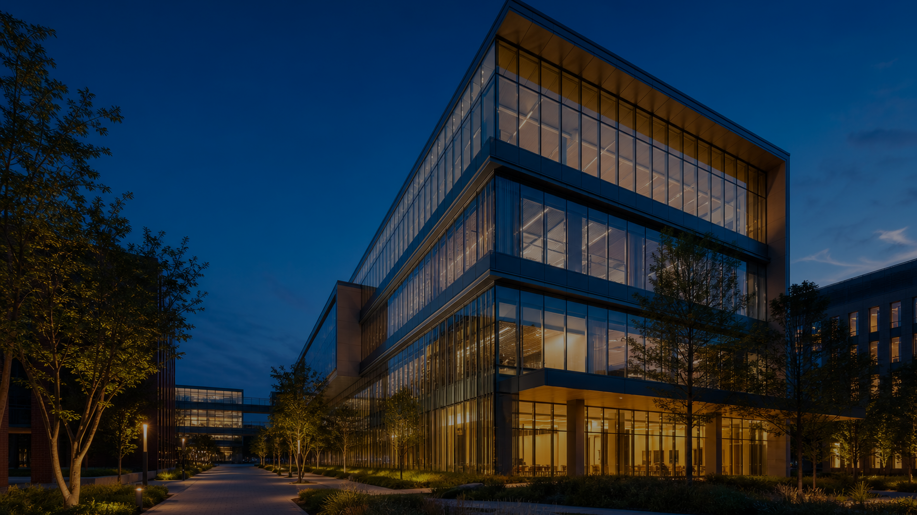
上海市云计算创新基地
让技术企业从 0 → 1 → 上市
运营主体 上海市杨浦云计算创新基地发展有限公司
地 址 上海市杨浦区大学路 322 号 205 室
SHANGHAI CLOUD BASE · 把上下楼变上下游

